Slide 1
Tkinker

Slide 2
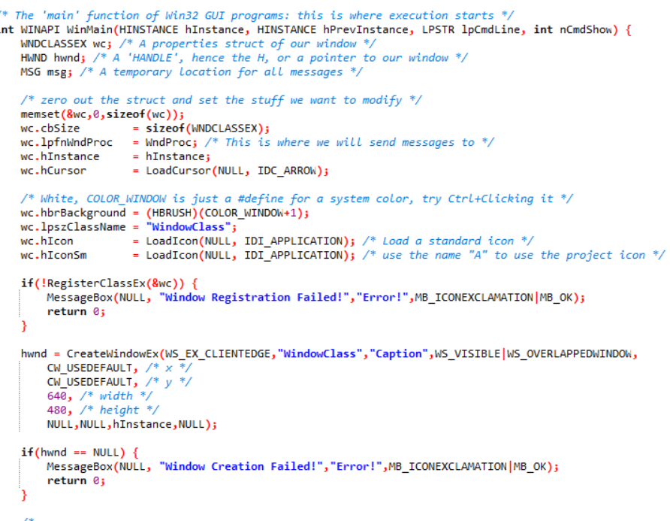
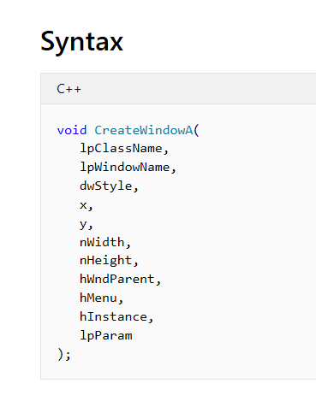
윈도우를 띄워 봅시다

Slide 3
Tkinker ?
다양한 운영체제에서 UI를 쉽게 다룰 수 있게 해 주는 라이브러리

Slide 4
Tkinker 사용
Import tkinker
root = Tk()
root.mainloop()

Slide 5
윈도우 타이틀 바꾸기
root.title()

Slide 6
UI의 요소
라벨
버튼
메뉴
리스트 뷰
슬라이드
에디트
이미지 뷰

Slide 7
파이썬 2, 3 왜 구분해야 하는가?
거의 다른 표준이라고 볼 수 있습니다.
Range
Input
…

Slide 8
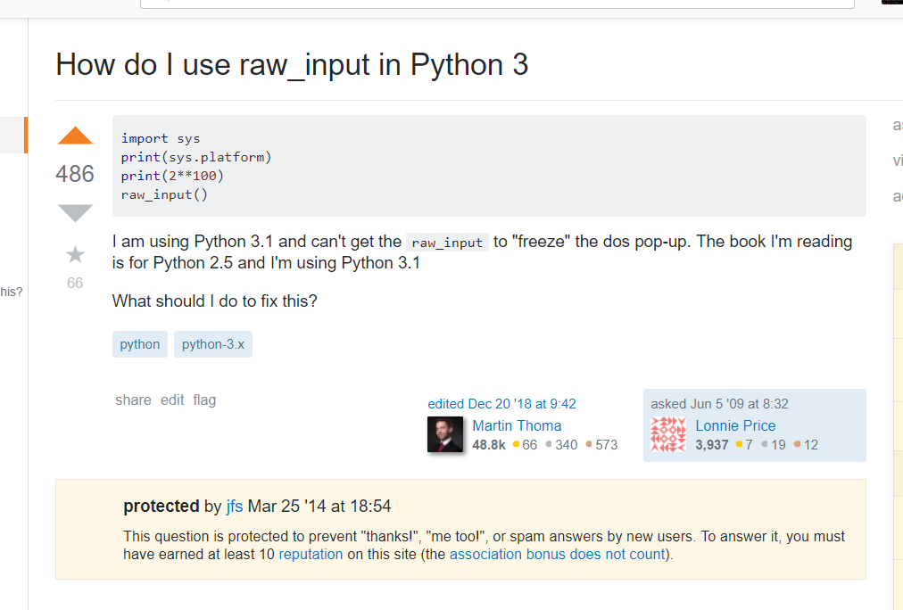

Slide 9
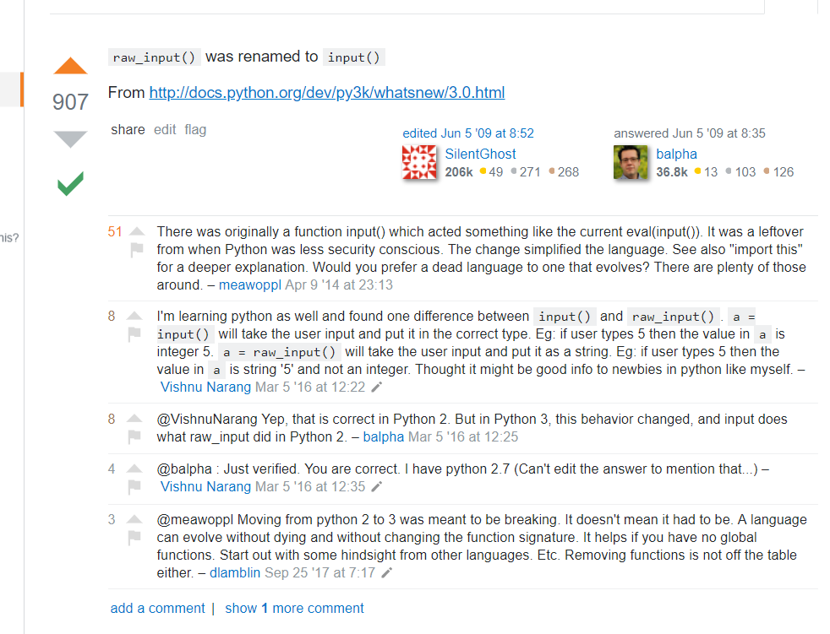

Slide 10
가우스 조르단 소거법을 짜 봅시다
Slicing 연산자를 써 봅시다
튜플도 써 봅시다

Slide 11
LU decomposition
Ax = b에서 x를 찾는 문제를 풀 수 있다.
A = LU로 분해하면 L은 어떤 행렬, U는 upper triangular matrix가 된다.

Slide 12
이미지 처리
Pip이란?
PIL이란?

Slide 13
img = Image.open("baboon.png")
#img.show()
width, height = img.size
newimg = Image.new("RGB",(width,height),0xFFFFFF)
newpixel = newimg.load()
pixels = img.load()
for w in range(width):
for h in range(height):
r, g, b, a = pixels[w,h]
newpixel[w,h] = sepia(r,g,b)
newimg.show()

Slide 14
This morning Helo woke up feeling kind. 'It is going to be a nice day!' Outside, a bunch of dogs were protesting to keep fish in stores. They began to run to the rhythm of the candy, which made all the grapes very perfect. Concerned, Helo texted superman, who flew Helo to Korea and dropped Helo in a puddle of frozen pudding. Helo woke up in the year 2019, in a world where Cheese ruled the world.

